Slide 1
welcome

Slide 2
PRESENTED
BY
Mst. Shirin Sultana
Assistant Teacher
Mirpur Pilot High School
Mirpur,Kushtia.
Email : shirinmirpur99@gmail.com

Slide 3
LESSON IDENTITY
SUBJECT : ENGLISH
GENERAL LESSON :- 2NDPAPER
SPEACIAL LESSON: TENES
TIME------------- 45 Minutes
CLASS ………06
DATE--------------10/02/2020

Slide 4
Mugdho and Shanto go to School
( মুগ্ধ এবং শান্ত স্কুলে যায় )
We shall go to school tomorrow
( আমরা ষ্কুলে যাব )

Slide 5
TODAY’S LESSON
TENSE

Slide 6
LEARNING OUT COMES
BY THE END OF THE LESSON STUDENTS WILL HAVE …………….
- TALK WHAT IS TENSE
- KINDS OF TENSE.
-WRITE ABOUT PRESENT,PAST AND FUTURE TENSE.

Slide 7
TENSE
কাজ করার সময়কে TENSE
বলে।
ত
,Tense are three kinds
PRESENT
বর্তমান
PAST
অতীত
FUTUER
ভবিষ্যৎ

Slide 8
-Present tense : বর্তমান সময়ে কাজ করা বা চিরসত্ত বুঝালে present tense
-I eat rice আমি ভাত খাই
-Past tense : অতীত কালে কাজ করা হয়েছিল এরুপ বুঝালে past tense
-I ate rice : আমি ভাত খেয়েছিলাম
-Future tense: ভবিষ্যতে কাজ হবে এমন বুঝালে Future tense
I shall eat rice : আমি ভাত খাইব

Slide 9
PRESENT TENSE কে আবার চার ভাগে ভাগ করা হয়েছে।
PRESENT INDEFINITE TENSE
PRESENT CONTINUOUS TENSE
PRESENT PERFECT TENSE
PRESENT PERFECT CONTINUOUS TENSE

Slide 10
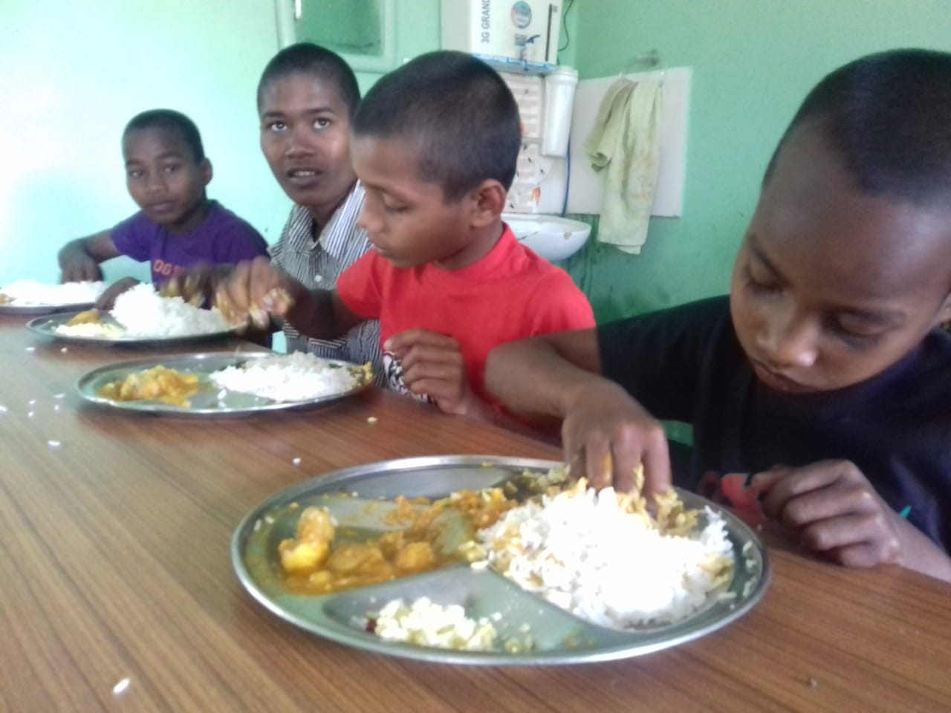
PRESENT INDEFINITE : বর্তমানে কোন কাজ হয় বা ঘটে এরুপ বুঝালে VERB এর PRESENT INDEFINITE TENSE হয়।
চিনিবার নিয়মঃ বাংলার ক্রিয়াপদের শেষে ই,ও,য়,এ,ইত্যাদি থাকে।
গঠনপ্রনালীঃ SUB+VERB এরPRESENT FORM+OBJ
WE EAT RICE(আমরা ভাত খাই)

Slide 11
PRESENT CONTINUOUS TENSE:বর্তমানে কোন কাজ হইতেছে এরুপ বুঝালে VERBএর PRESENT CONTINUOUS TENSE হয়।
চিনিবার নিয়মঃ বাংলার ক্রিয়াপদের শেষে তেছি,তেছ,তেছে ইত্যাদি থাকে।
গঠনপ্রনালীঃ SUB+AM/IS/ARE+মুলVERB এরসাথে ING+OBJ
THE GIRL IS RUNNING

Slide 12
Present perfect tense:
চিনিবার নিয়ম : বাংলা ক্রিয়া পদের শেষে আছি,আছ ,আছে থাকে।
গঠন : sub+have/has+ মুল verb এর past participle
I have drawn this picture

Slide 13
Present perfect contunious tense:
চিনিবার নিয়মঃ বাংলা ক্রিয়া পদের শেষে তেছি,তেছ,তেছেন
গঠনঃsub+have been/has been/+মূল verb এর সাথে ing +objectসময় উল্লেখ থাকে।
I have been singing for two hours

Slide 14
Past tense আবার চার প্রকার
Past indefinite tense : অতীত কালে কোন কাজ শেষ হয়েছে কিন্তু তার ফল আর নেই এরুপ বুঝালে verb এর Past indefinite tense হয়।
চিনিবারনিয়মঃ ক্রিয়া পদের শেষে ছিলাম,ছিল,ছিলে।
গঠনঃ sub+ verb এর past form+object
I bought this shirt
আমি জামাটি ক্রয় করেছিলাম

Slide 15
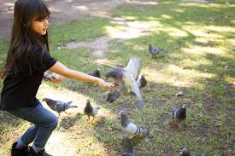
Past continuous tense : অতীতকালে কোন কাজ কিছু সময় ধরে চলিতেছিল এরূপ বুঝালে verb এর Past Continuous Tense হয়
চিনিবার নিয়ম: বাংলার ক্রিয়াপদের শেষে তেছিলাম,তেছিল,তেছিলে যুক্ত থাকে।
গঠনঃsub+was/were+মুল verb এর ing
I was catching the bird
আমি পাখিটি ধরিতে ছিলাম

Slide 16
Past perfect tense : অতীত কালে সংঘটিত দুটি কাজের মধ্যে অপেক্ষাকৃত যে কাজটি আগে হবে সেটি হবে past perfect tense এবং পরের কাজটি past indifinite. before এর আগে past perfect এবং after এর পরে past perfect
গঠনঃ sub+had+ মুল verb এর past participle+object
I had come before he came
সে আসার আগে আমি এসেছিলাম।

Slide 17
Future tense আবার চার প্রকার
Future indefinite tense : বাংলা ক্রিয়া পদের শেষে ব,বে থাকে ।
গঠণ: sub+s hall/will verb এর present form+Obj
He will go to bed

Slide 18
Individual Work
What is tense ?
How many kinds of tense ?
How many kinds of present tense ?
How to identify past tense?
Tell the structure of future continuous tense

Slide 19
1. what is the difference between present indifinete and past indifinete tense. 2. what is the difference between present continous and past continous tense . 3. what is the difference between present perfect and past perfects tense
GROUP WORK

Slide 20
EVALUATION
I………..write
They are……eating
He ………completed the lesson
Mina……goes to school tomorrow

Slide 21
HOME WORK
Write down the structure of all tense with
an Example .

Slide 22
Thanks To All Attention

